Slide 1
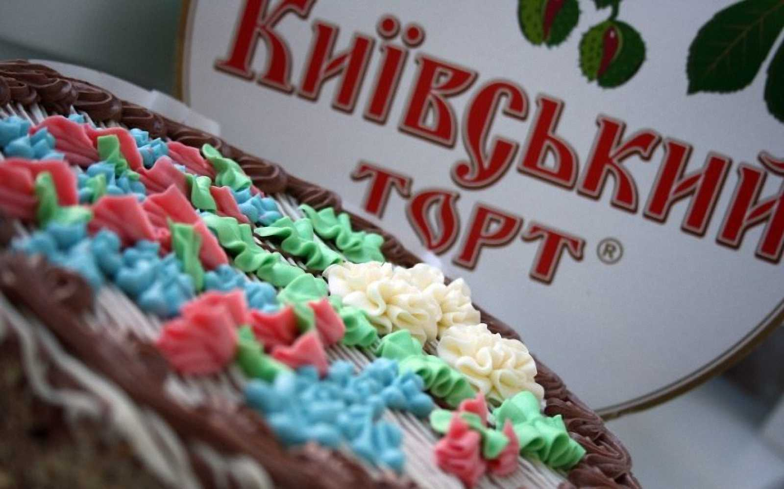
Новая торговая марка сладостей
Название, слоган

Slide 2
Позиционирование новой ТМ
Традиционный вкус, классическая рецептура
Любимые сладости, знакомые с детства
Украинский бренд: качество национального производителя
Вкусно, как дома, особенно заграницей
Изысканный и тонкий вкус, который не забывается

Slide 3
Целевая аудитория
Украинская диаспора зарубежом

Slide 4
Критерии выбора имени ТМ
Знакомые и простые слова, понятные каждому. Нужно, чтобы человек сразу почувствовал что-то знакомое, не думая над тем, что означает то или иное слово в названии. Незнакомые и слишком креативные слова отталкивают и вызывают элемент недоверия к новой ТМ.
Исходя из позиционирования ТМ, название не должно содержать слишком креативных, вычурных, «няшных» названий, так как ТМ претендует на звание серьезного производителя, продукция которого может на равных конкурировать с ТМ «Рошен». Выбирая между «Киевский торт» от «Рошен» или «Киевский торт» от «Мить пристрасті» в магазине, потребитель явно сделает выбор не в сторону красивого названия.
Идем дальше…

Slide 5
Критерии выбора имени ТМ
Название должно вызывать доверие на подсознательном уровне, т.е. ассоциации в памяти потребителя могут вызвать спонтанное желание попробовать продукт. В данном случае, мы говорим о советском прошлом наших потребителей
Однако мы уже давно не живем в совке, хотя нашим заокеанским землякам и кажется обратное. Название должно отражать национальные корни производства, которые вызывают чувство гордости и ностальгии по родине у многих эмигрантов за рубежом.
И, наконец, уникальность. Двух ТМ с одинаковым названием существовать не может.

Slide 6
Уникальность
Производителей кондитерских изделий на постсоветском пространстве огромное множество. Все самые красивые и простые названия, которые приходят в голову в первую очередь, конечно, заняты.
Мой индикатор чистоты названий (Google) - не самый достоверный.
Вы можете воспользоваться услугами специальных агентств, которые проверяют чистоту названий ТМ в специальных реестрах. Правда только тех, которые зарегистрированы в Украине.

Slide 7
Слоган
К каждому названию «прилагается» слоган – девиз ТМ, который раскрывает ее философию и суть.

Slide 8
Категории названий
Я предлагаю четыре категории названий. В данном брифе я считаю их самыми оптимальными.
Односложные слова, которые ассоциируются с символами советской эпохи
Красивые и простые словосочетания – вариации на тему «Солодка мрія» и «Мить пристрасті»
Сложные словосочетания, которые не подразумевают креатива, а просто констатируют тот или иной факт.
Простые словосочетания, подчеркивающие украинские корни производства

Slide 9
Односложные слова, которые ассоциируются с символами советской эпохи

Slide 10
1.
ТМ «Зоряна»
Zoryana
Улюблений смак поколінь

Slide 11
2.
ТМ «Вернісаж»
Vernissage
Мить солодких спогадів

Slide 12
Красивые простые словосочетания – вариации на тему «Солодка мрія» и «Мить пристрасті»

Slide 13
1.
ТМ «Солодка симфонія»
Sweet symphony
З Україною в серці

Slide 14
2. (продан)
ТМ «Феєрія смаку»
Magic savor
Зроблено в Україні

Slide 15
Сложные словосочетания, которые не подразумевают креатива, а просто констатируют тот или иной факт

Slide 16
1.
ТМ «Українська фабрика солодощів»
Ukrainian factory of sweets
Зроблено у найкращих традиціях

Slide 17
2.
ТМ «Кращі українські солодощі»
The finest Ukrainian sweets
Адже смачно!

Slide 18
Простые словосочетания, подчеркивающие украинские корни производства

Slide 19
1.
ТМ «Золоті традиції»
Golden traditions
Смак української гостинності

Slide 20
2.
ТМ «Україна смачна!»
Ukrainian flavor
Найкращі українські солодощі до столу

Slide 21
Итого:
ТМ «Зоряна» Zoryana
ТМ «Вернісаж» Vernissage
ТМ «Солодка симфонія» Sweet symphony
ТМ «Феєрія смаку» Magic savor
ТМ «Українська фабрика солодощів» Ukrainian factory of sweets
ТМ «Кращі українські солодощі» The finest Ukrainian sweets
ТМ «Золоті традиції» Golden traditions
ТМ «Україна смачна!» Ukrainian flavor

Slide 22
Ваш выбор?

